Slide 1
Проект программы центра дневного пребывания детей на базе школ

Slide 2
Разработчики программы:
Шаймарданов Фларит Зайнуллович – директор МБОУ СОШ №1 с.Аскино
Солодова Алевтина Васильевна – учитель МБОУ ООШ с.Куяштыр - филиала МБОУ СОШ №1 с.Аскино
Селянина Зульфира Радисовна – директор МБОУ СОШ с.Ключи

Slide 3
Актуальность программы обусловлена тем, что летние каникулы составляют значительную часть годового объема свободного времени школьников, но далеко не все родители могут предоставить своему ребенку полноценный, правильно организованный отдых.
Во время летних каникул происходит разрядка накопившейся за год напряженности, восстановление израсходованных сил, здоровья, развитие творческого потенциала. Эти функции выполняет летний лагерь с дневным пребыванием детей. За несколько месяцев до начала работы лагеря проводится большая подготовительная работа.

Slide 4
Программа разработана с учетом следующих законодательных нормативно-правовых документов:
– Конвенцией ООН о правах ребенка;
– Конституцией РФ;
– Законом РФ «Об образовании»;
– Федеральным законом «Об основных гарантиях прав ребенка в Российской Федерации» от 24.07.98 г. № 124-Ф3;
– Трудовым кодексом Российской Федерации от 30.12.2001 г. № 197-Ф3;
– Федеральным законом «О внесении изменений и дополнений в закон РФ «О защите прав потребителей и кодекс РСФСР «Об административных нарушениях» от 09.01.96 г. № 2-ФЗ;
– Об учреждении порядка проведения смен профильных лагерей, с дневным пребыванием, лагерей труда и отдыха. Приказ Минобразования РФ от 13.07.2001 г. № 2688.

Slide 5
Цели:
Воспитание и развитие высоконравственного, ответственного, инициативного, компетентного и толерантного гражданина России.
Ориентирование на личность и ее саморазвитие в конкретных педагогических системах, в том числе в летних оздоровительных лагерях.
Социально – педагогическая поддержка становления духовно – нравственной личности

Slide 6
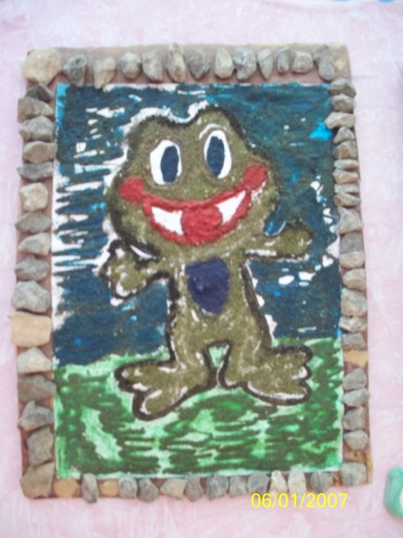
Задача 1:
Воспитание гражданственности, патриотизма, уважения к правам, свободам и обязанностям;
Задача 2.
Воспитание нравственных чувств, этического сознания и ценностного отношения к природе (экологическое воспитание)

Slide 7
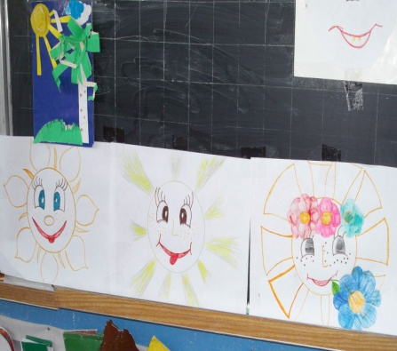
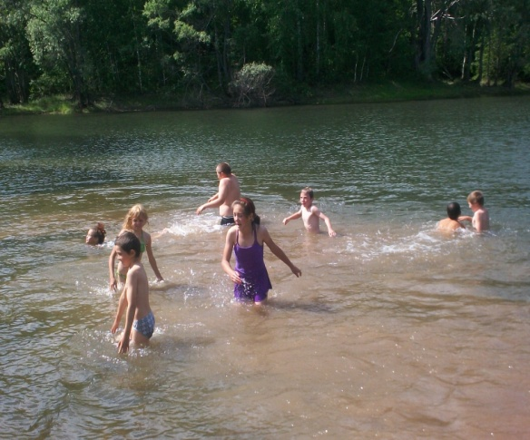
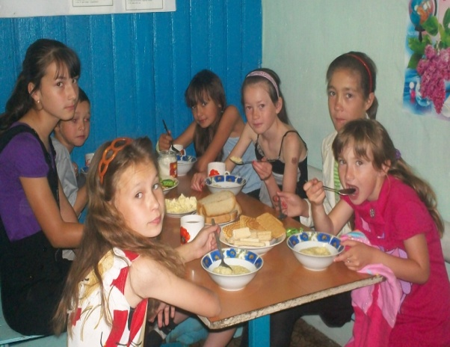
Задача 3.
Воспитание трудолюбия, творческого отношения к организованному отдыху.
Задача 4.
Формирование ценностного отношения к здоровью и здоровому образу жизни.

Slide 8
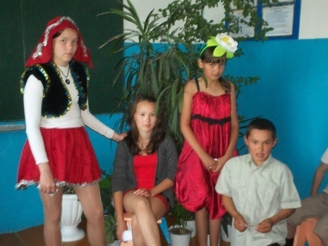
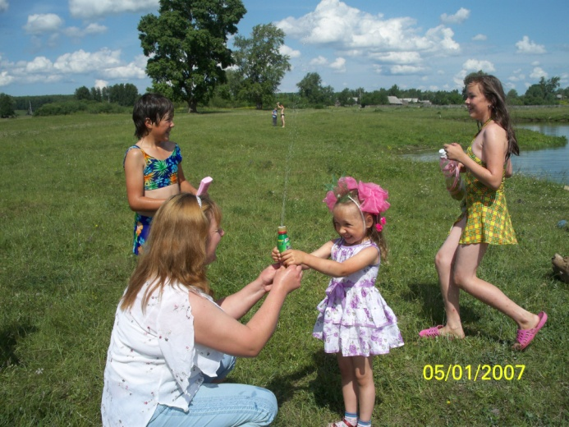
Задача 5.
развить различные формы общения в разновозрастных группах.
Задача 6.
организовать систему оздоровительных мероприятий, связанных с профилактикой распространенных заболеваний у детей;

Slide 9
II. Организационный этап включает:
– знакомство;
– выявление и постановку целей развития коллектива и личности;
– сплочение отрядов;
– формирование законов и условий совместной работы;
– подготовку к дальнейшей деятельности по программе.

Slide 10
III. Основной этап включает реализацию основных положений программы.
Родители, дети, педагоги, общественные организации – организаторы программы:
– познают, отдыхают, трудятся;
– делают открытия в себе, в окружающем мире;
– помогают в проведении районных мероприятий;
– учатся справляться с отрицательными эмоциями, преодолевать трудные жизненные ситуации;
– развивают способность доверять себе и другим;
– укрепляют свое здоровье.
Во время реализации программы воспитанники оформляют отрядные уголки с тематикой здорового образа жизни, выставку рисунков.

Slide 11
IV. Заключительный этап. Психолого-социально-педагогический анализ результатов

Slide 12
интеллектуальное развитие
физическое развитие
НАПРАВЛЕНИЯ ВОСПИТАТЕЛЬНОЙ РАБОТЫ
эмоциональное развитие
социальное развитие
нравственное развитие

Slide 13
I. Развитие интеллекта, т. е. развитие мыслительной способности ребенка, памяти, воображения; помощь в овладении механизмами практического применения знаний.
1. Экскурсии (развивают эрудицию, любознательность, внимание к окружающему миру) – экскурсия в природу, в музей, по историческим местам, экскурсия в придуманный город и т. п.
2. Час тихого чтения (читают все – взрослые и дети, затем список книг может быть обнародован, прочитанное может обсуждаться, каждый рассказывает, что нового и интересного узнал).
3. Игры со словами – буриме, рассказ на одну букву, несколько слов из одного.
4. Логические задачи.
5. Коллективные «малые» игры, например, «Ассоциация» (по принципу глухого телефона).
6. Интеллектуальные игры («5x5», «Морской бой», «Взломщик», «Что? Где? Когда?», викторины, в которых вопросы даются для поиска ответа на несколько дней и др.).
7. Встреча с интересным человеком.
8. Защита фантастических проектов (развитие воображения).
9. У малышей – прикладная практическая деятельность («голова развивается через руки») – вышивка, вязание, изготовление мягкой игрушки, бумажная пластика, судо-, авиамоделизм).
10. Творчество – литературное (сочинения, стихи, сказки, рассказы), художественное (рисование, лепка, работа с глиной, песком); конкурсы, выставки («Город мастеров», «Бульвар творчества», «Новый Арбат»).
11. Дискуссионные формы – дети учатся формулировать и высказывать свои мысли, собирать информацию, ориентироваться в ней.

Slide 14
II. Физическое развитие – всестороннее совершенствование и развитие тела, укрепление здоровья, поддержание хорошего жизненного тонуса.
1. Обучение разным видам двигательной деятельности (танцы, аэробика, гимнастика и др.).
2. Активная трудовая деятельность, правильно организованная.
3. Дела познавательного характера, помогающие ребенку распознавать свои физические состояния, узнавать свой организм, свои физические возможности, правильно их использовать.
4. Занятия, на которых ребенок может овладевать способами сохранения и укрепления своего здоровья.
5. Спортивные часы.
6. Разучивание спортивных и подвижных народных игр, в которые дети смогут играть самостоятельно.
7. Тренировки, спортивные игры, соревнования.
8. «Часы здоровья» – комплексная форма, которая может включать элементы дел разных направлений, осуществляться может по принципу «вертушки» общими усилиями педагогов.

Slide 15
Цикл занятий с элементами двигательной активности и тренинга, направленных на профилактику детского травматизма
Занятие "Умей слушать и слышать – 1"
Занятие "Умей слушать и слышать – 2"
Занятие "Развиваем память и внимание«
Занятие "Развиваем наблюдательность – 1"
Занятие "Развиваем наблюдательность – 2"
Занятие "Умей сосредоточиться – 1"
Занятие "Умей сосредоточиться – 2"
Занятие "Развивай глазомер"

Slide 16
Занятие "Умей слушать и слышать – 1"
Цель: развитие моторно-слухового восприятия и моторно-слуховой памяти.
Инвентарь: обручи.
Вводная часть: беседа о различиях понятий "слушать" и "слышать", а также о ситуациях, когда важна информация, воспринимаемая на слух (переход улицы, посадка в автобус, поезд и др.).
Разминка: ходьба в колонне, легкий бег, ходьба с построением в звенья.
Общеразвивающие упражнения основной части:
"Запряги лошадку": исходное положение (далее – и. п.) – ноги слегка расставлены, руки внизу. Поднять руки вперед ладонями вверх, пальцы согнуть в кулаки; опустить руки;
"Лошадка поднимает ногу": и. п. – ноги слега расставлены, руки на поясе. На два счета поднять правую ногу, согнуть в колене, еще на два счета – вернуться в и. п.; то же проделать для другой ноги;
"Проверь подкову": и. п. – стоя на коленях, руки внизу. На два счета наклониться вперед, поставить прямые руки на пол, еще на два счета – вернуться в и. п.;
"Лошадка бьет копытом": и. п. – ноги слегка расставлены, руки внизу. На два счета выставить правую ногу на носок, руки поднять вверх, еще на два счета – вернуться в и. п. То же проделать для другой ноги;
"Поехали на лошадке": и. п. – ноги слегка расставлены, руки согнуты у пояса, пальцы сжаты в кулаки. Полуприседы на каждый счет.
Подвижные игры основной части:
"Движение по памяти": водящий ребенок изучает или проходит для запоминания по начерченной зигзагообразной линии. Затем ему нужно пройти по ней с закрытыми (завязанными) глазами. Выигрывает тот, кто лучше справится с заданием;
"Лови, бросай, упасть не давай": мяч перебрасывается в одном направлении по кругу между стоящими на расстоянии двух метров учащимися. По сигналу учителя дети меняют направление передачи мяча;
Эстафета "Болото" с обручами: участники команды делятся на пары: один переходит через "болото", наступая в лежащий на полу обруч, второй перекладывает обручи, прокладывая "дорогу через болото". При возвращении к месту старта участники меняются ролями.
Заключительная часть: ходьба змейкой за водящим.
Домашнее задание: запомнить и суметь показать выполненные на занятии упражнения.

Slide 17
III. Эмоциональное развитие – обогащение мира чувств, эмоций и развитие умения их выражать.
1. Коллективные «малые» игры, сопровождающиеся проявлением эмоций или нацеленные на него. Например, игра «Комплимент» (без слов «сказать» человеку приятную фразу). Важны не только ощущения «водящего», но и каждого участника игры.
2. Развлекательные игры. Например, «Рассказ без прилагательных», «Крокодильчик» (с помощью мимики и жестов передать информацию другой команде).
3. КВН и подобные формы.
4. Театральные дела (постановка спектаклей, сцен для других дел, театральные конкурсы и др.)
5. Конкурсы чтецов, дикторов, исполнителей песен и др.
6. Музыкальные дела – Вечер песни, музыкальные часы, музыкальные игры, клубы.
7. «Вечер легенд и сказаний» – придуманных и найденных.
8. Соревнования, конкурсные программы с участием болельщиков.
9. Праздники.

Slide 18
IV. Социальное развитие – приобретение умений жить в обществе – общаться с другими людьми, находить свое дело, свою роль.
1. Сначала важно посмотреть уровень владения детьми «социальными» навыками, определить уровень сложившихся взаимоотношений, распределение ролей. Для этого может быть использован ряд игровых заданий (наряду с социологическими и психолого-педагогическими методами исследования). Например, серия игровых заданий «Начали!», игра «Большая семейная фотография», «Лидер – команда» и др.
2. Привлечь внимание к другим людям помогут игры и дела, направленные на знакомство, например, «Суета сует».
3. Привлечь внимание к самому себе – индивидуальные задания – «10 Я», «10 умею».
4. Выбор поручений в совместной деятельности (по интересам, по делам, которые планируем подготовить и провести).
5. Профильная деятельность, например, работа пресс-центра с систематическим выпуском газет, радиопередач и др.
6. Игры с распределением ролей – ситуационно-ролевые, например, коллективная творческая игра «Киностудия» – создание рисованного фильма.
7. Составление каждым программы саморазвития на смену «Что я хочу сделать за смену: зачем? как? кто поможет мне?»
8. Игры-театрализации, игры-тренинги с последующим обсуждением.
9. Метод проектов – комплексный метод.
10. Экологические дела – учимся выстраивать взаимоотношения с природой –составление экологической карты города, микрорайона; изготовление макетов карты из природного материала; «Экологическая экспертиза» и др.

Slide 19
V. Нравственное развитие. В его основе может лежать правовое воспитание. Человек воспринимает правовые представления в раннем возрасте. С детских лет закладываются основы мировоззрения, взглядов, целевых установок, привычек, поведения. Заниматься правовым воспитанием можно не только на специальных занятиях, но и в игре. Какие проблемы можно при этом рассматривать?

Slide 20
1. Умение выбрать свою позицию так, чтобы сохранить свое достоинство (одни – готовы слушаться, другие – сами решают, как поступить); каждого ребенка нужно научить принимать решения. Это можно делать через принятие ребенком лидерской позиции.
Формы решения проблемы:
– ЧТП с чередованием роли командира, дежурный командир отряда;
– игры-вертушки, в которых определена смена отвечающего от имени группы;
– конкурсная программа «Белая ворона», День рекордов и другие дела, в которых может проявиться каждый;
– малые коллективные игры, требующие самостоятельных действий участников в общей деятельности.

Slide 21
2. Взаимоотношения с другими людьми.
Детям нужно учиться выражать свое мнение и слышать мнения других.
Формы решения проблемы:
– подведение итогов дня, дела (разговор по кругу, в группах с использованием различных методик);
– обоснование мнений при принятии коллективных и индивидуальных решений (не просто голосование);
– игра «Поспорим с Великим».

Slide 22
3. «Мое и Чужое» – проблема честности.
Формы решения проблемы:
Начинать работать с детьми над этой проблемой можно с находок: что делать, если ты нашел чужую вещь?
– дать детям информацию, куда можно отнести находку (в ролевой, ситуационной игре, на занятии);
– игра-тренинг «Нашел на дороге». Фабула игры – простое событие (человек шел по дороге и нашел кошелек...). В этой ситуации участнику можно играть любую роль. Наблюдателям после разыгранной ситуации задается вопрос: каковы ваши ощущения в связи с происшедшим? Как бы вы поступили? Затем условия игры усложняются: деньги и ключи, деньги и валидол, деньги и фотография, деньги и визитка. В условия игры можно добавить, что на дороге никого нет. Важное условие при обсуждении – обсуждается роль, а не человек.

Slide 23
4. «Осторожно, рядом человек!»
( не причини вреда другому).
Нужно обучать детей безопасным методам ведения игры, выбору места для игр, правилам дорожного движения и т. п.
Формы решения проблемы:
– дискуссия на тему «Имею право делать то, что не вредит другому»;
– игра «Ринг ситуаций» – разыгрываются и обсуждаются ситуации, иллюстрирующие данную проблему;
– журнал-эстафета на ту же тематику.

Slide 24
5. Знакомство с документами, в которых фиксируются права детей.
Формы решения проблемы:
– создание своего варианта Конвенции о правах ребенка – «Детский взгляд»: в рисунках, детским языком;
– специальные ролевые игры;
– коллективно-творческие дела на материале правовых документов.

Slide 25
Координационно – педагогический компонент в работе по программе.
Начальник лагеря
Координаторы дополнительного образования
Координаторы по направлениям деятельности
Воспитатели
вожатые
Родители
воспитанников
Система развития и воспитания личности
Координаторы
МЧС и ГИБДД

Slide 26
ТЕМАТИЧЕСКОЕ ПЛАНИРОВАНИЕ ЛЕТНЕГО ОЗДОРОВИТЕЛЬНОГО ЛАГЕРЯ
Дата ______ День знакомства
9.30–10.00 – прием детей. Общий сбор-инструктаж(вводный) по организации лагерной смены.
10.00–10.30 – завтрак.
10.00–11.30 – Праздник «Открытие лагерной смены» - игровая программа.
11.30–12.30 – Инструктаж № 1 и № 2. «Занятие по ОБЖ», «Пожар в лесу».
12.30–13.00 – время творческих дел: выбор названия отряда, девиза, эмблемы, оформление отрядных уголков.
13.00–14.00 – обед.
14.00–15.15 – «Занятие по ОБЖ», «Пожар в лесу».
15.15 – 15.30 - подведение итогов дня.

Slide 27
Дата ______ День лагеря
9.30–9.35 – прием детей.
9.35–10.00 – зарядка, линейка.
10.00–10.30 – завтрак.
10.30–11.00 – Занятие по технике безопасности. Инструкции №3 и №4.
11.00–12.00 – Мероприятие «ПДД. Дорожные знаки».
12.00–13.00 – время творческих дел: выбор органа самоуправления в отрядах лагеря, оформление отрядных уголков.
13.00–14.00 – обед.
14.00–15.00 – Мероприятие «Мы пешеходы».
15.00-15.15 - Свободная деятельность по интересам.
15.15 -15.30 – подведение итогов дня.

Slide 28
Дата ______ День закрытия лагерной смены
9.30–9.35 – прием детей.
9.35–10.00 – зарядка, линейка.
10.00–10.30 – завтрак.
10.30–11.30 – Занимательная игротека.
11.30 – 12.30 - Концерт.
12.30 – 13.00 – ярмарка, награждение детей памятными подарками.
13.00–14.00 – обед.
14.00–15.00 – закрытие смены в оздоровительном лагере «Лесное царство Берендея».
15.00 – 15.30 - «Танцевальный коктейль».

Slide 29
Литература:
В.А.Сухомлинский «Методика воспитания коллектива»
К.Д. Ушинский «О нравственном элементе в воспитании»
М.Г.Рахимов «Совместно укреплять и возвышать Россию»
Н.Е. Щуркова «Классный час»
А.С.Макаренко «О воспитании: золотой фонд педагогики»

Slide 30
Ресурсное обеспечение программы:
Оборудованные учебные кабинеты в отрядные комнаты.
а) сканер,
б) компьютеры,
в) проектор,
г) принтер,
д) столы, стулья, скамейки,
е) альбомы, кисти, краски, гуашь, пластилин, природные материалы и др.,
Комната отдыха для обучающихся.
а) телевизор,
б) DVD плеер,
в) ковровые дорожки,
г) тренажеры,
д) музыкальный центр,
Оборудованный спортивный зал и спортивная площадка (игровое оборудование, гимнастические снаряды, шведская стенка).
Столовая на необходимое количество посадочных мест.

Slide 31
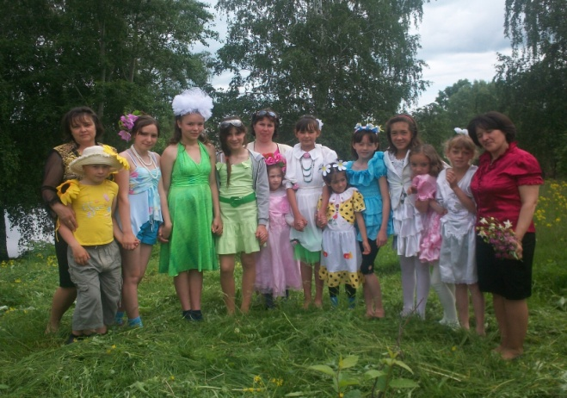
ЖЕЛАЕМ ВАМ:
Сделать свой выбор
Никогда не болеть
Ладить со своими детьми
Правильно питаться и учить этому детей
Быть бодрыми
Всегда находиться в движении и активности
Любви, счастья, радости, тепла
Вершить добрые дела.
Спасибо за внимание

